Slide 1
Бюджет 2021 и плановый период 2022 - 2023
Городской округ Котельники Московской области

Slide 2
Основные задачи и приоритеты бюджетной политики
Реализация Указов и поручений Президента РФ
Исполнение поручений Губернатора Московской области
Исполнение поручений Главы городского округа Котельники
Открытость и прозрачность бюджетных данных
Планирование расходов в рамках муниципальных программ
Повышение эффективности бюджетных расходов
Обеспечение в приоритетном порядке социально-значимых расходов

Slide 3
Основные понятия
Граждане –
как налогоплательщики,
как потребители муниципальных услуг – должны быть уверены в том, что передаваемые ими в распоряжение государства средства используются прозрачно и эффективно, приносят конкретные результаты, как для
общества в целом, так и для
каждой семьи, для каждого человека
Бюджет –форма образования и расходования денежных средств, предназначенных для финансового обеспечения задач и функций местного самоуправления
Межбюджетные отношения –взаимоотношения между публично-правовыми образованиями по вопросам регулирования бюджетных правоотношений, организации и осуществления бюджетного процесса
Межбюджетные трансферты –средства, предоставляемые одним бюджетом бюджетной системы Российской Федерации другому бюджету
Расходы бюджета -выплачиваемые из бюджета денежные средства
Профицит бюджета -
превышение доходов бюджета над его расходами
Доходы бюджета -поступающие в бюджет денежные средства
Дефицит бюджета -
превышение расходов бюджета над его доходами

Slide 4
Основные показатели социально-экономического развития
Показатели | Единицы измерения | Оценка |  | Прогноз
 |  | 2019 | 2020 | 2021 | 2022 | 2023
Объем отгруженных товаров собственного производства, выполненных работ и услуг собственными силами по промышленным видам деятельности | млн.руб. в ценах соответствующих лет | 12221,2 | 12246,1 | 12258,3 | 12270,8 | 12283,1
Темп роста отгруженных товаров собственного производства, выполненных работ и услуг собственными силами по промышленным видам деятельности | процент к предыдущему году | 111,1 | 100,2 | 100,1 | 100,1 | 100,1
Инвестиции в основной капитал за счет всех источников финансирования | млн.руб. в ценах соответствующих лет | 12113,53 | 13082,61 | 13605,92 | 13736,74 | 14148,84
Индекс физического объема инвестиций | процент к предыдущему году | 152,2 | 102,3 | 98,5 | 96 | 98,3
Индекс потребительских цен в среднем за год | процент к предыдущему году | 104,7 | 102,0 | 104,0 | 107,1 | 109,3
Оборот розничной торговли | млн.руб. в ценах соответствующих лет | 79979,1 | 86588,1 | 93473,7 | 100809,7 | 109086,1
Индекс физического объема оборота розничной торговли | процент к предыдущему году | 109,4 | 104,2 | 104,2 | 103,8 | 104,0
Объем платных услуг населению | млрд.руб. | 1 744,9 | 1744,9 | 1 896,2 | 1 975,8 | 2 062,7
Индекс физического объема платных услуг | процент к предыдущему году | 104,7 | 108,5 | 112,0 | 115,3 | 118,3
Среднегодовая численность населения | человек | 47893 | 49651 | 51170 | 53011 | 54744
Естественный прирост населения за год | человек | 58 | 84 | 59 | 49 | 59
Миграционный прирост населения за год | человек | 2115 | 1172 | 1723 | 1851 | 1506

Slide 5
Основные параметры бюджета млн.руб
2020
2021
2022
2023
ДОХОДЫ
1 575
1 702
1 649
1 749
РАСХОДЫ
1 630
1 797
1 695
1 844
ДЕФИЦИТ
- 55
- 95
- 46
- 95
Муниципальный долг
135
136
182
277

Slide 6
Структура доходов бюджета 2021

Slide 7
Структура доходов бюджета тыс.руб.
Наименование доходов | Отчетный 2020 год | Текущий 2021 год | Плановый период
 |  |  | 2022 год | 2023 год
Налог на доходы физических лиц | 324 110,2 | 327 845,0 | 331 381,4 | 341 089,8
Акцизы | 3 590,0 | 3 627,2 | 3 630,5 | 3 700,5
Налоги на совокупный доход | 167 078,0 | 167 578,0 | 170 071,2 | 174 651,8
Налог, взимаемый в связи с применением упрощенной системы налогообложения | 133 250,0 | 135 420,5 | 137 630,2 | 142 110,8
Единый налог на вмененный доход | 29 305,0 | 27 591,0 | 27 591,0 | 27 591,0
Налог, взимаемый в связи с применением патентной системы налогообложения | 4 523,0 | 4 566,5 | 4 850,0 | 4 950,0
Налоги на имущество | 342 634,0 | 360 728,8 | 365 467,5 | 374 359,5
Налог на имущество физических лиц | 35 753,0 | 31 172,4 | 31 320,0 | 31 489,0
Земельный налог | 306 881,0 | 329 556,4 | 329 556,4 | 302 904,7
Государственная пошлина | 2 822,5 | 3 082,5 | 3 080,0 | 3 080,0
Доходы от использования имущества, находящегося в муниципальной собственности | 149 975,0 | 175 324,1 | 171 150,0 | 173 110,0
Арендная плата за землю | 138 270,0 | 155 720,1 | 155 550,0 | 157 510,0
Аренда имущества | 4 602,0 | 6 520,0 | 6 350,0 | 6 350,0
Прочие доходы от использования | 7 103,0 | 15 604,0 | 15 600,0 | 15 600,0
Доходы от продажи земли и имущества | 15 080,0 | 2 200,0 | 2 200,0 | 2 200,0
Платежи при пользовании природными ресурсами | 130,0 | 244,0 | 264,0 | 264,0
Штрафы, санкции, возмещение ущерба | 2 256,0 | 1 430,4 | 1 430,4 | 1 430,4
Прочие неналоговые доходы | 3 200,0 | 1 980,0 | 1 980,0 | 1 980,0
Итого собственных доходов | 1 010 903,7 | 1 040 040,0 | 1 050 655,0 | 1 075 866,0
Безвозмездные поступления | 564 556,4 | 661 498,42 | 598 166,0 | 672 912,8
ИТОГО | 1 575 460,1 | 1701538,42 | 1 648 821,0 | 1 748 778,84

Slide 8
Основные источники собственных доходов бюджета 2020
1 040,0

Slide 9
Удельный объем налоговых и неналоговых доходов бюджета на душу населения тыс.руб.
Муниципальное образование | Численность населения (чел) | Сумма налоговых и неналоговых доходов | В расчете на 1 жителя
Котельники | 49 023 | 1 040 040,00 | 21,22
Люберцы | 205 295 | 5 396 348,00 | 26,28
Лыткарино | 59 150 | 1 104 381,00 | 18,67
Дзержинский | 56 376 | 1 021 062,70 | 18,11

Slide 10
Предоставление налоговых льгот физическим лицам на территории городского округа Котельники Московской области (выпадающие доходы) тыс. руб.
1 286
1 014
9 626
7 326
Помимо мер социальной поддержки, физические лица получают льготы по уплате имущественных налогов, установленных Налоговым кодексом Российской Федерации, законом Московской области, нормативными правовыми актами муниципального образования

Slide 11
Структура расходов бюджета 2021
МУНИЦИПАЛЬНЫЕ ПРОГРАММЫ
1 744,06 млн.руб.
НЕПРОГРАММНЫЕ
РАСХОДЫ
53,24 млн.руб.

Slide 12
Расходы на реализацию муниципальных программ
млн.руб

Slide 13
Расходы бюджета в разрезе муниципальных программ
Наименование программы | Объем финансирования на 2020 год | Объем финансирования на 2021 год | Объем финансирования на 2022 год | Объем финансирования на 2023 год
Муниципальная программа «Здравоохранение» | 3 979,0 | 5 316,0 | 4 000,0 | 4 000,0
Муниципальная программа «Культура» | 84 563,96 | 83 598,74 | 76 540,74 | 126 540,74
Муниципальная программа «Образование» | 669 625,86 | 703 176,89 | 741 986,57 | 701 555,89
Муниципальная программа «Социальная защита населения» | 25 429,7 | 30 289,51 | 29 802,93 | 30 252,93
Муниципальная программа «Спорт» | 131 729,23 | 138 086,0 | 134 429,0 | 144 429,0
Муниципальная программа «Развитие сельского хозяйства» | 1 215,0 | 603,0 | 603,0 | 603,0
Муниципальная программа «Экология и окружающая среда» | 2 230,0 | 2 550,0 | 1 550,0 | 1 550,0
Муниципальная программа «Безопасность и обеспечение безопасности жизнедеятельности населения» | 29 331,41 | 36 595,0 | 35 502,0 | 35 502,0
Муниципальная программа «Жилище» | 14 933,91 | 43 338,80 | 18 345,0 | 15 043,0
Муниципальная программа «Развитие инженерной инфраструктуры и энергоэффективности» | 2 965,0 | 8 015,26 | 2 975,26 | 2 975,26
Муниципальная программа «Предпринимательство» | 500,0 | 1 000,0 | 1 000,0 | 1 000,0
Муниципальная программа «Управление имуществом и муниципальными финансами» | 340 056,0 | 290 733,87 | 294 401,87 | 296 349,87
Муниципальная программа «Развитие институтов гражданского общества, повышение эффективности местного самоуправления и реализации молодежной политики» | 23 045,28 | 24 343,65 | 20 099,65 | 19 837,65
Муниципальная программа «Развитие и функционирование дорожно-транспортного комплекса» | 29 968,57 | 27 110,0 | 27 068,0 | 19 817,0
«Муниципальная программа «Цифровое муниципальное образование» | 65 648,33 | 58 718,0 | 58 092,0 | 57 120,0
Муниципальная программа «Архитектура и градостроительство» | 911 | 5 245,13 | 945,13 | 945,13
Муниципальная программа «Формирование современной комфортной городской среды» | 172 812,77 | 285 341,0 | 167 700,0 | 235 899,0
Муниципальная программа «Строительство объектов социальной инфраструктуры» | 0 | 0 | 0 | 25 000,0
Итого | 1 598 945,02 | 1 744 060,84 | 1 615 041,14 | 1 718 420,46

Slide 14
Информация о расходах бюджета с учетом интересов целевых групп пользователей
Наименование меры социальной поддержки | Количество получателей в 2020 году | Объем расходов, тыс. руб. | Количество получателей в 2021 году | Объем расходов, тыс. руб.
Возмещение расходов за найм (поднайм) жилых помещений врачам государственных учреждений здравоохранения городского округа Котельники Московской области | 16 | 2 700,0 | 31 | 5 316,0
Предоставление гражданам субсидий на оплату жилого помещения и коммунальных услуг, в том числе на предоставление гражданам субсидий на оплату жилого помещения и коммунальных услуг | 801 | 11 985,0 | 799 | 11 725,0
Оказание государственной поддержки молодым семьям в виде социальных выплат на приобретение жилого помещения или строительство индивидуального жилого дома | 1 | 2 002,0 | 7 | 16 213,0
Предоставление жилых помещений детям-сиротам и детям, оставшимся без попечения родителей, лицам из их числа по договорам найма специализированных жилых помещений | 3 | 12 663,0 | 6 | 25 734
Выплаты ежегодной материальной помощи ко дню: Пожилых людей, Освобождения узников фашистских лагерей, Жертвам политических репрессий, Инвалидов, Защитника Отечества, Победы и т.д.) | 2 055 | 2 064,0 | 947 | 953,0
Компенсация родительской платы за присмотр и уход за детьми, осваивающими образовательные программы дошкольного образования в организациях, осуществляющих образовательную деятельность | 2355 | 18 475,0 | 2101 | 16 240,0

Slide 15
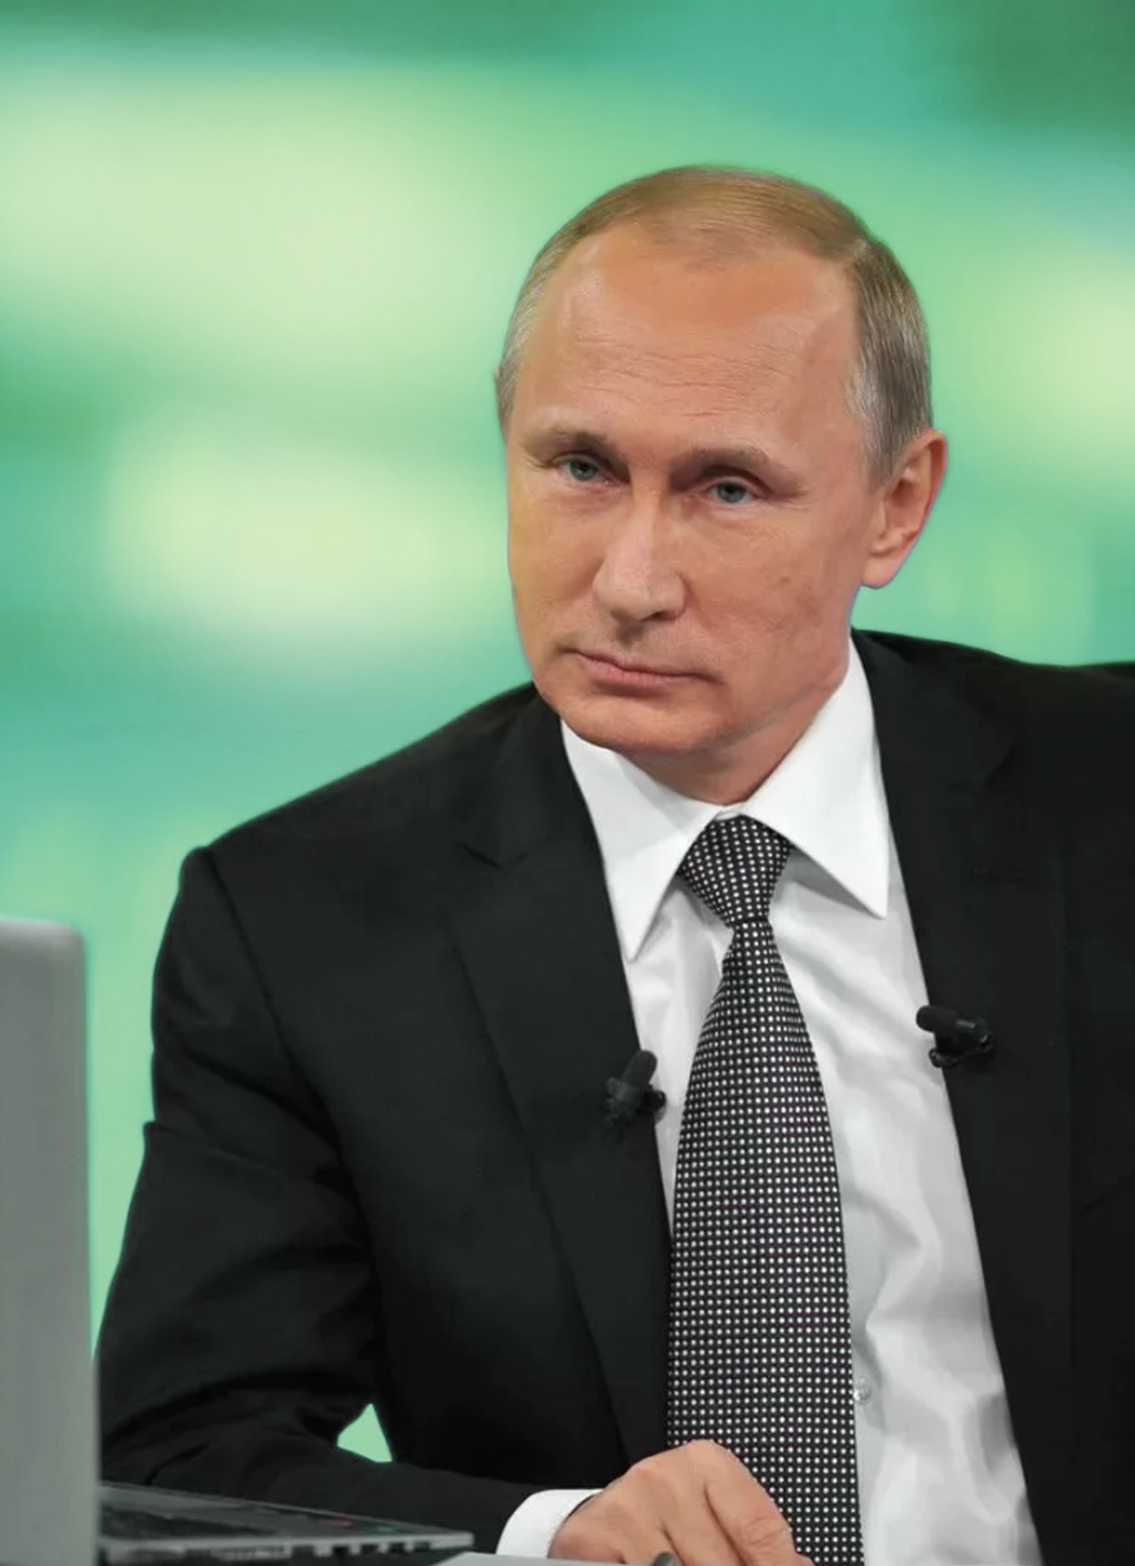
Федеральные проекты реализуемые на территории города Котельники
Цифровое государственное управление
Содействие занятости женщин – создание условий дошкольного образования для детей в возрасте до трех лет
Формирование комфортной городской среды

Slide 16
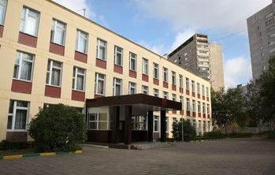
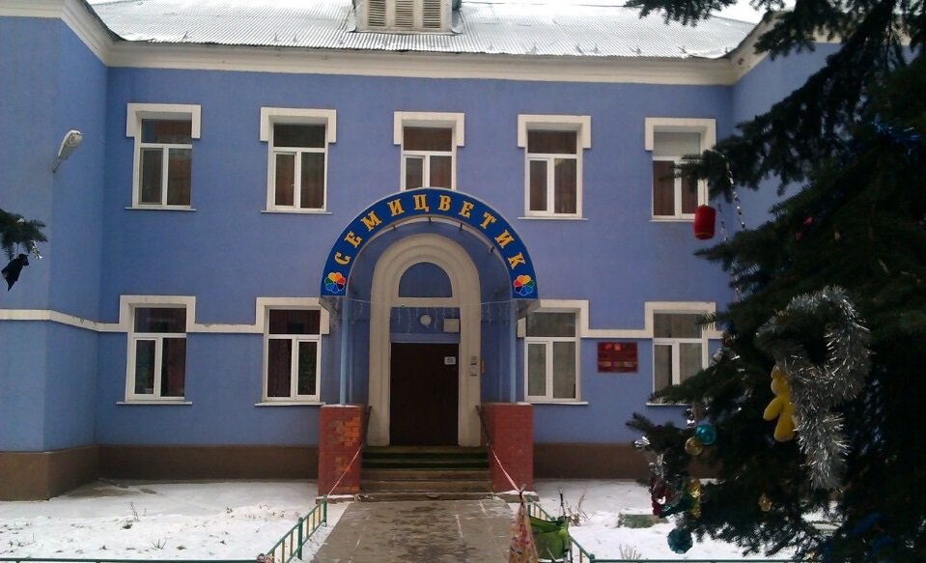
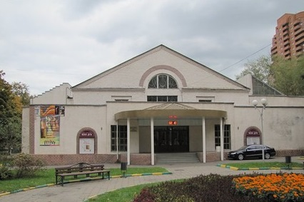
Другие общественно значимые проекты, реализуемые на территории города
Ремонт фасада и кровли школы №1
в мкр.Силикат
2021 год - 20 миллионов рублей
Окончание работ– 2021 год
Капитальный ремонт детского сада «Семицветик»
2023 год –50 миллионов рублей
Окончание работ– 2023 год
Капитальный ремонт Дома культуры «БЕЛАЯ ДАЧА»
2023 год – 50 млн.руб
Окончание работ– 2023 год

Slide 17
Контактная информация
Администрация городского округа Котельники Московской области
140055, Московская область, г.Котельники, ул. Дзержинское шоссе, д.5/4
8-495-554-45-08
8-495-559-31-11 (факс)
Управление финансов
8-495-559-97-55, 8-495-553-70-77
e-mail: fko.kotel@yandex.ru
График работы финансового органа: 9:00 - 18:00 пн-пт.
Часы приема: 15:00 – 18:00 пн-пт

